Slide 1



คู่มือการใช้งาน
ระบบการเรียนออนไลน์ SMS สำหรับ Smart Phone
โรงเรียนมารีย์อนุสรณ์ บุรีรัมย์

Slide 2
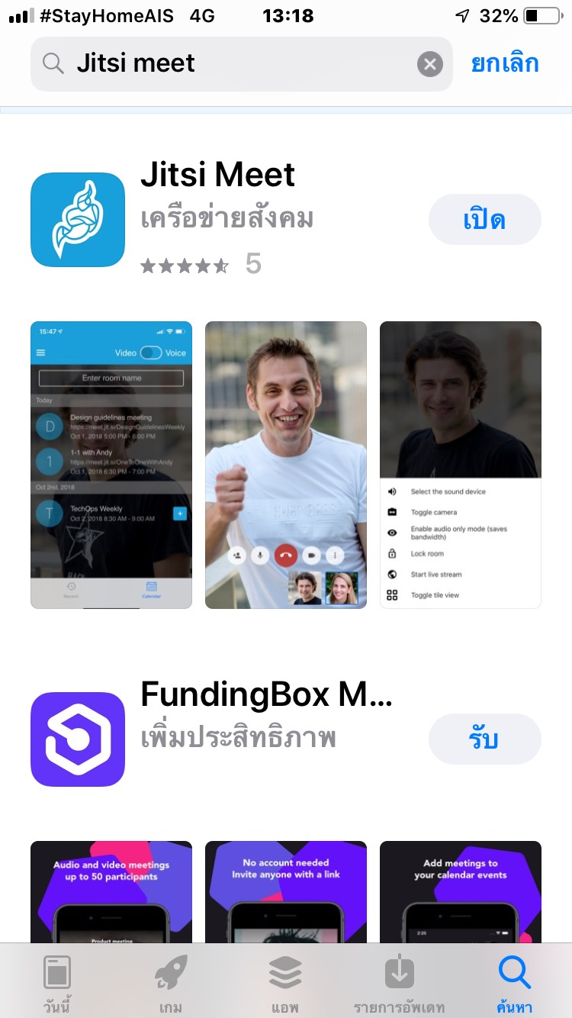

ขั้นตอนการใช้งาน การเรียนออนไลน์ บนมือถือ
บน SMART PHONE
ให้นักเรียน Download Application
jitsi meet พร้อมติดตั้ง

Slide 3
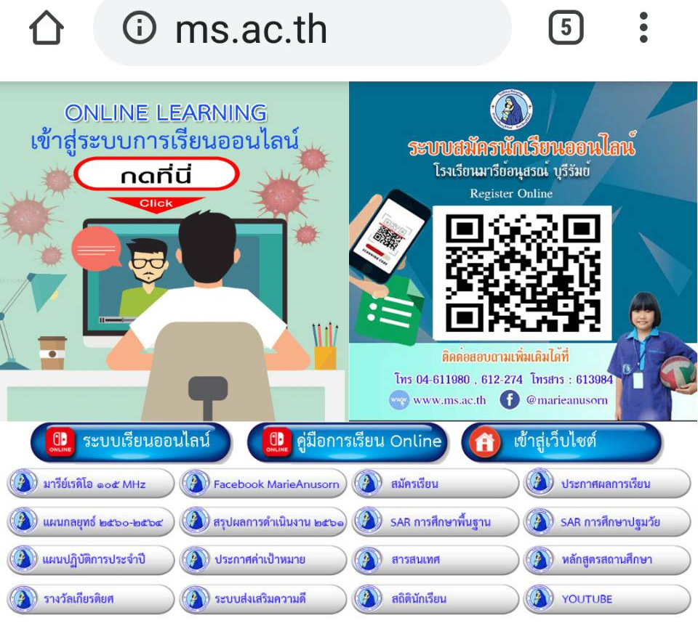
https://portaltst.thebrightgroupthailand.com
หรือเว็บไซต์ โรงเรียน www.ms.ac.th
คลิกเข้าสู่ ระบบการเรียนออนไลน์

Slide 4
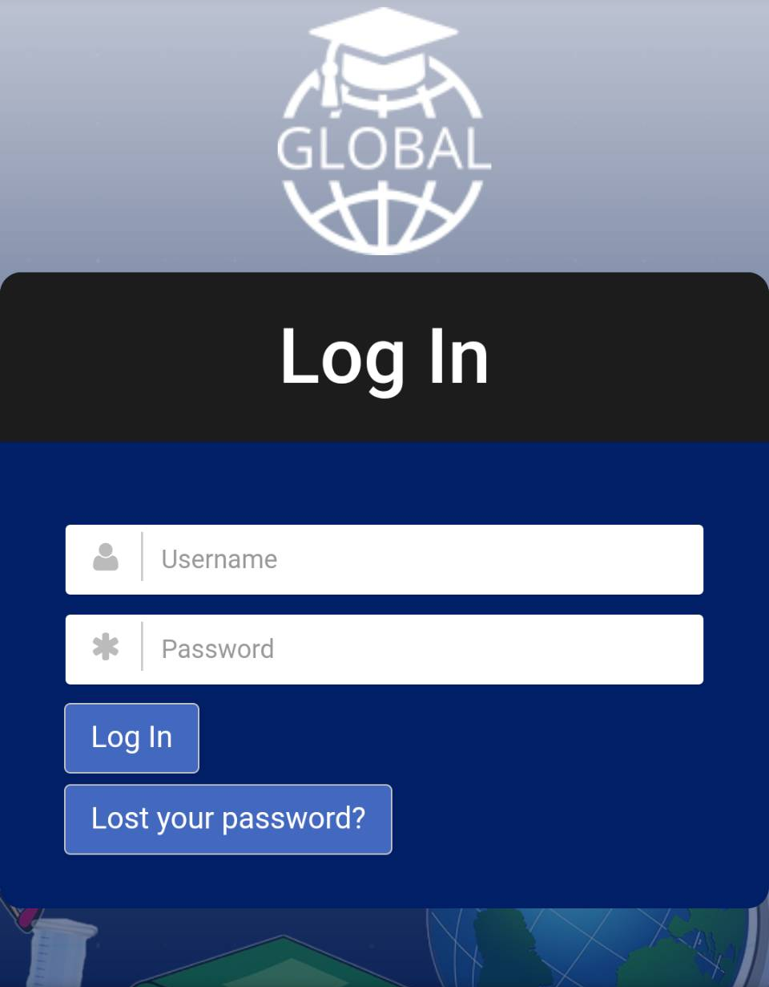
ให้นักเรียนกรอก User และ Password
User : ให้กรอกรหัสประจำตัวนักเรียนใส่ตัว s นำหน้า เช่น s15472
Password : ให้กรอกรหัสประจำตัวนักเรียนใส่ตัว p นำหน้า เช่น p15472
สามารถดูรหัสประจำตัวนักเรียนบนบัตรประจำตัว
UserName:
Password:

Slide 5
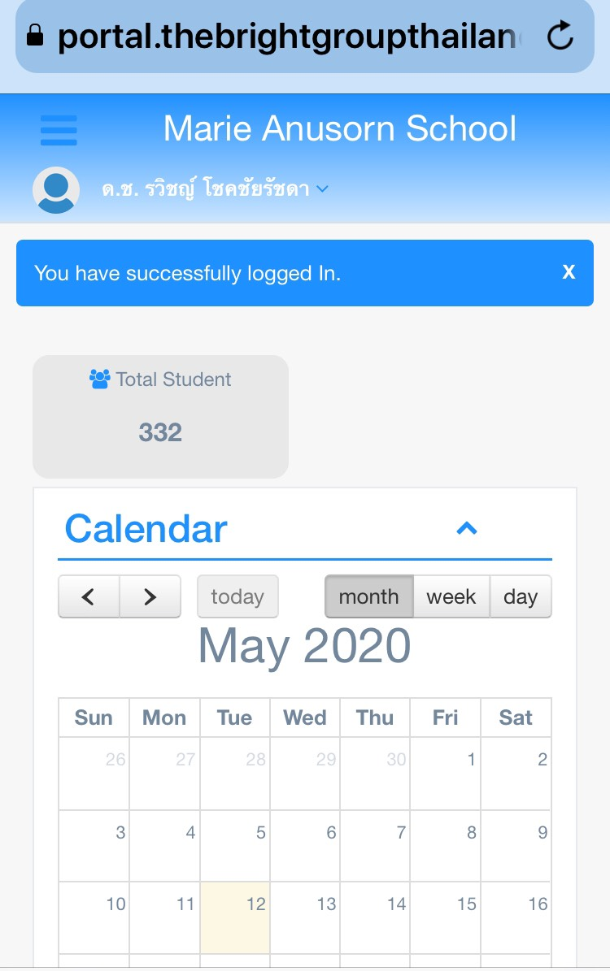
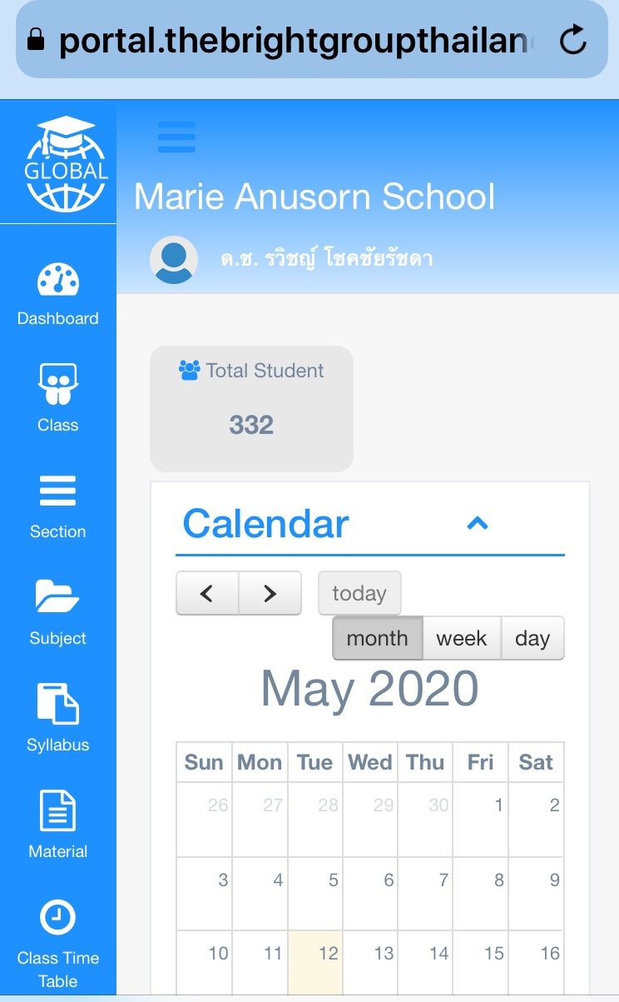
คลิกดูเพื่อดูแถบเมนู

Slide 6
เข้าสู่หน้าจอระบบเรียนออนไลน์ SMS
ชั้นเรียน
ห้องเรียน
รายวิชา
กำหนดการสอน
คู่มือการสอน
ตารางเวลาเรียน (ใช้ในการเข้าเรียนทุกวัน)

Slide 7
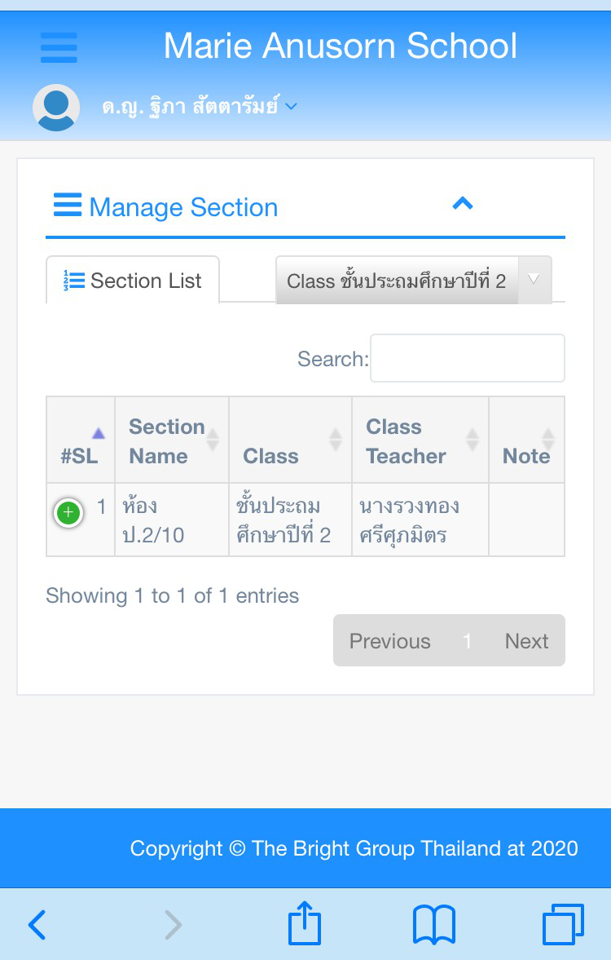
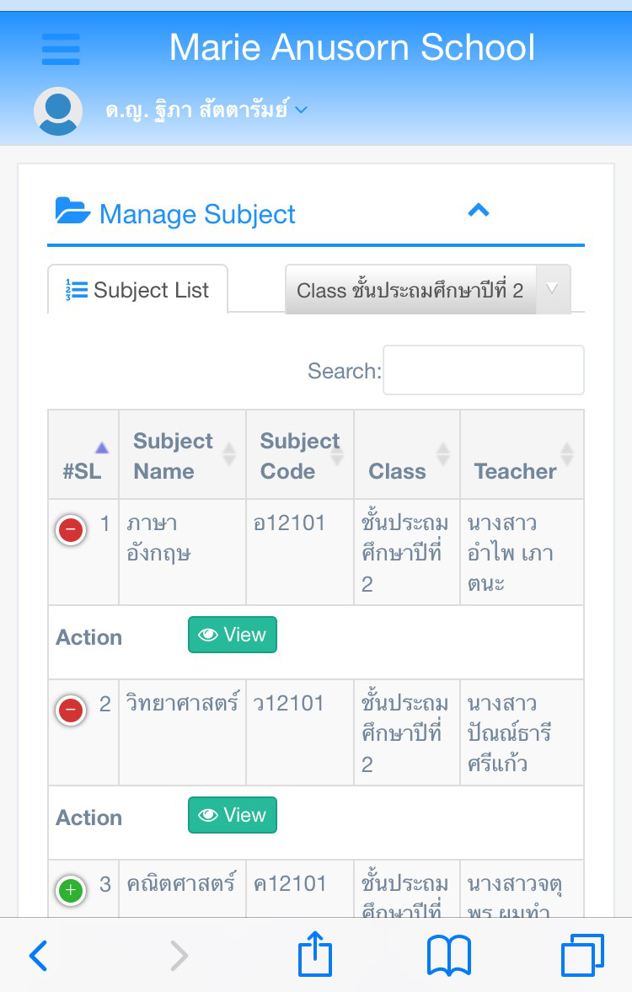
รายละเอียดชั้นเรียน
รายละเอียดรายวิชา

Slide 8
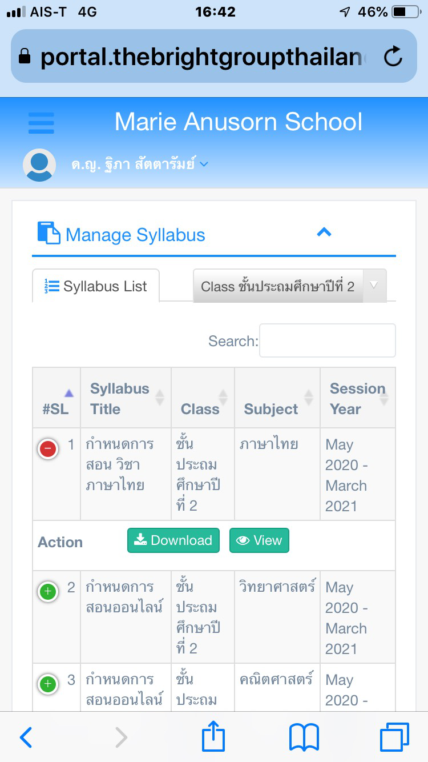
2
ขั้นตอนการดูและโหลดหัวข้อการเรียนการสอนรายวิชา ( Syllabus )
2.1 คลิกเมนู

Slide 9
2
ขั้นตอนการดูและโหลดหัวข้อการเรียนการสอนรายวิชา ( Syllabus )
2.2 คลิกปุ่ม
2.3 คลิกปุ่ม

Slide 10
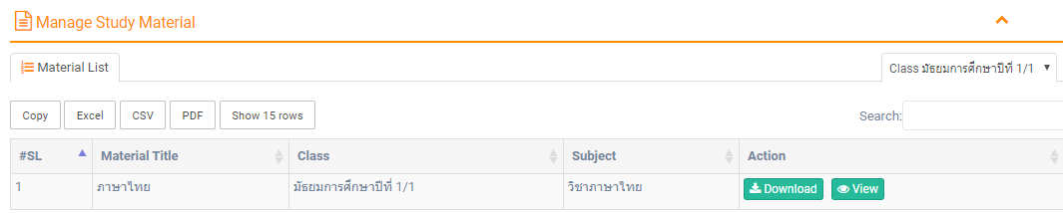



ขั้นตอนการดูและโหลดคู่มือการเรียนการสอนรายวิชา ( Material )
3
3.1 คลิกเมนู
วิชาเรียน
ชั้นเรียน
วิชา

Slide 11
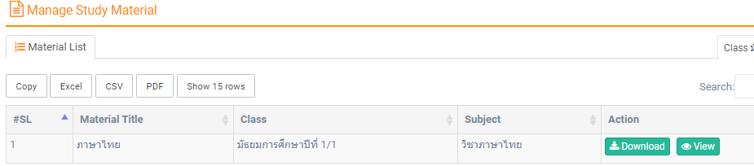
3
ขั้นตอนการดูและโหลดคู่มือการเรียนการสอนรายวิชา ( Material )
3.2 คลิกปุ่ม
เพื่อบันทึกข้อมูล

Slide 12
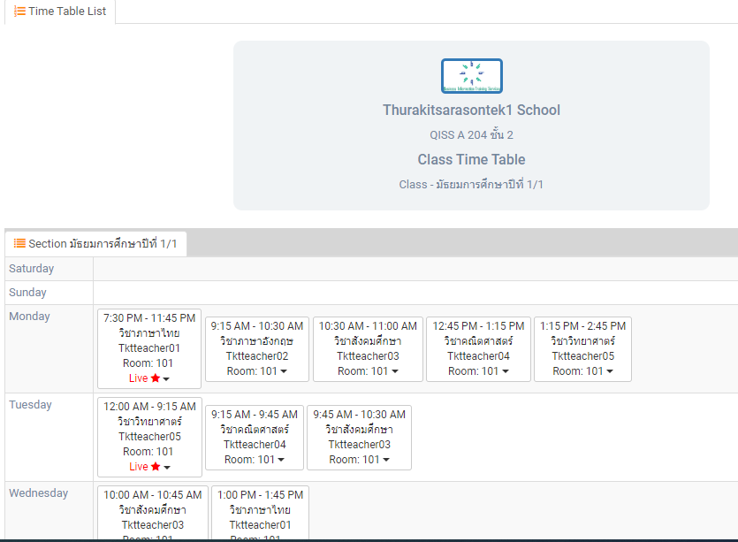
4
ขั้นตอนการดูตารางสอน ( Class Time Table )
4.1 คลิกเมนู

Slide 13
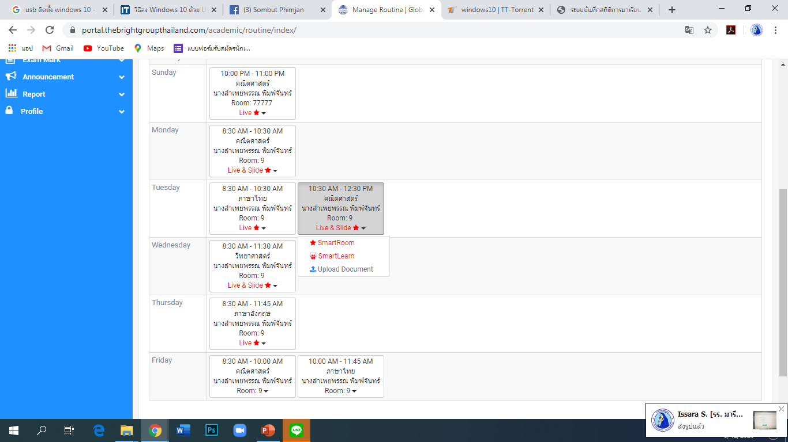
ให้นักเรียนคิกที่ตารางเรียนจะเข้าเรียนตาม วันและเวลา ที่กำหนด
เข้าห้องเรียน แบบ LIVE
โหลดสื่อการสอน เรียนย้อนหลังได้

Slide 14
4
ขั้นตอนการดูตารางสอน และเข้าเรียนตามเวลา ( Class Time Table )
4.2 คลิกเมนู
การเรียนออนไลน์ไลฟ์สดพบครูประจำชั้น
Live&Slide
Smartt Room
1
2

Slide 15
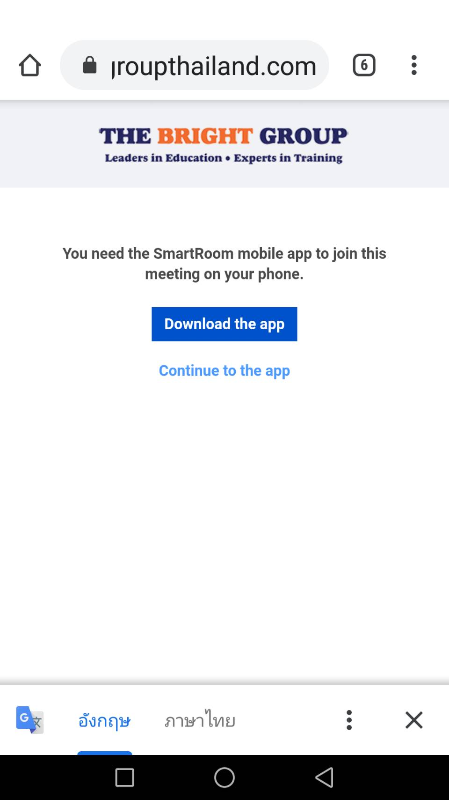
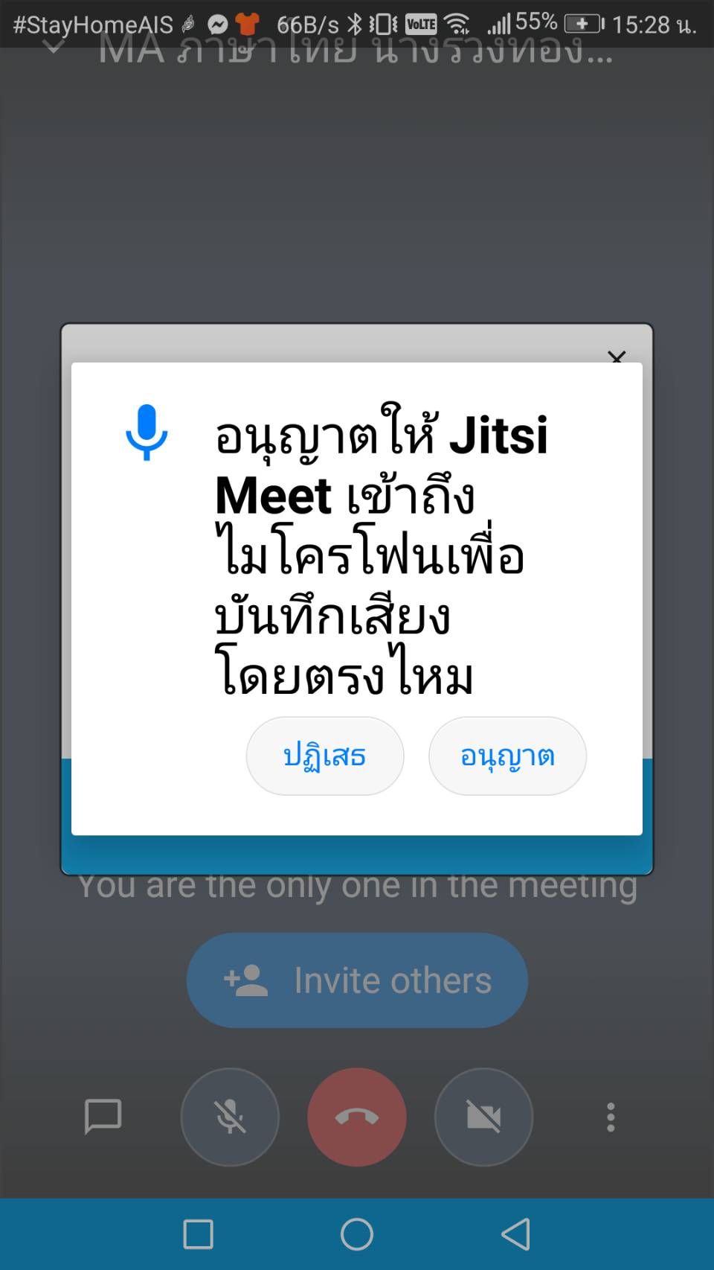
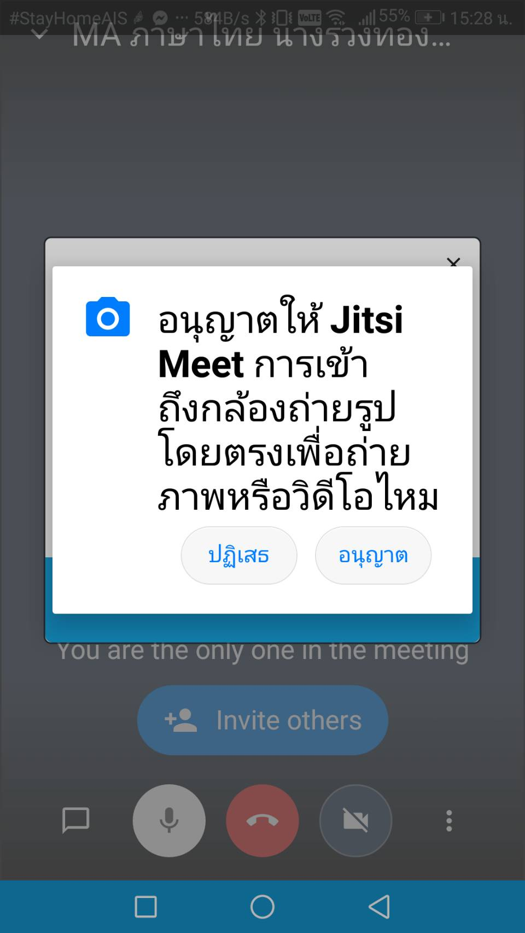
3
กด Continue the app
4
5

Slide 16
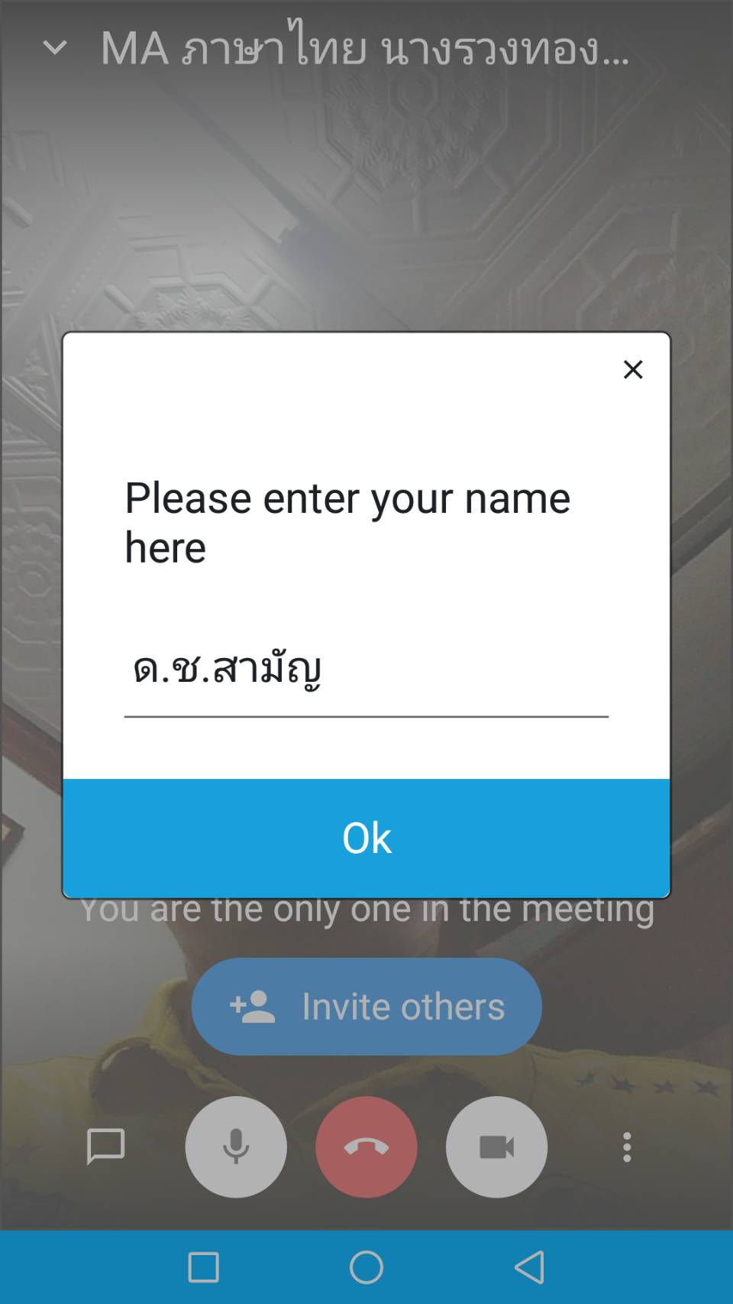
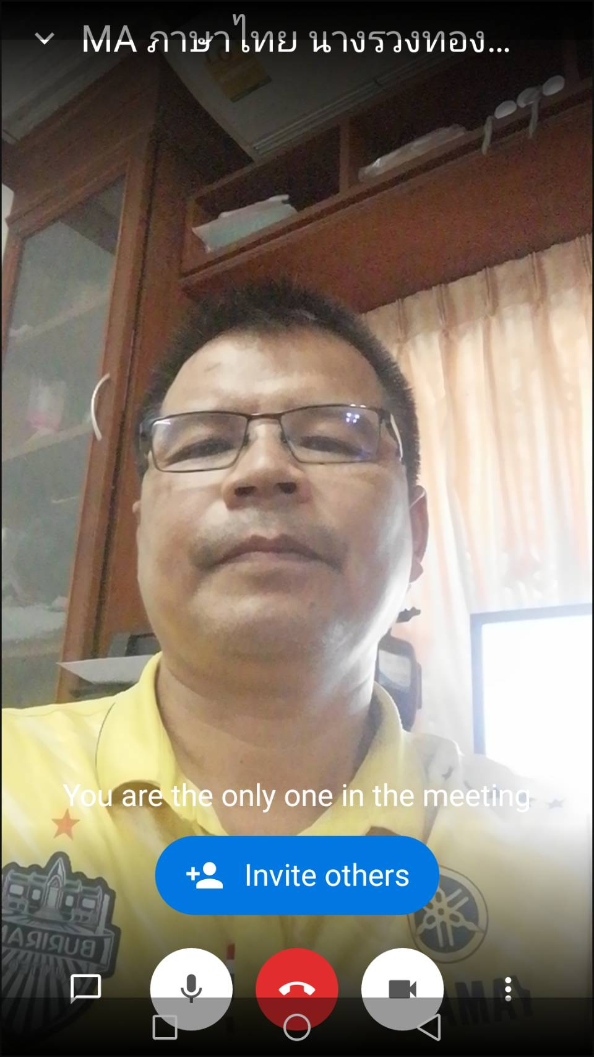
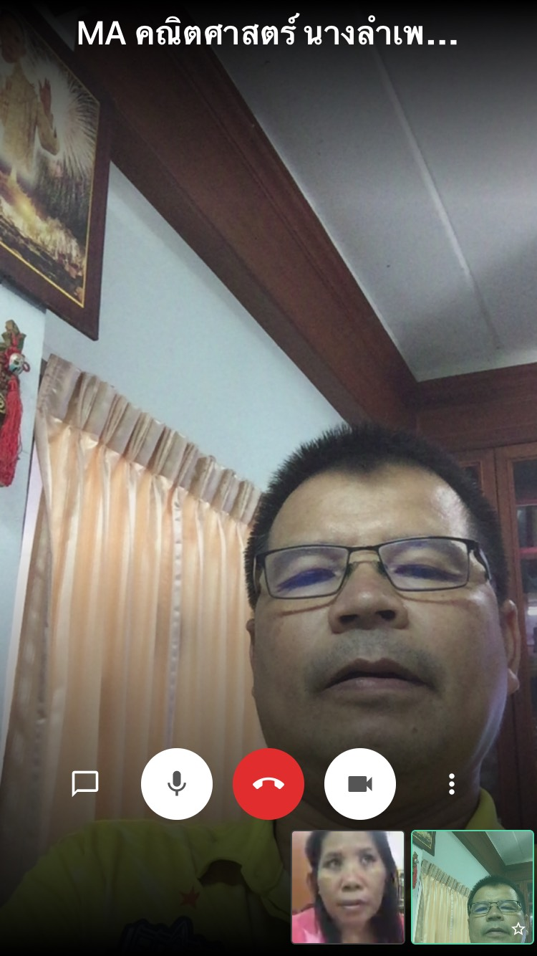
กรอกชื่อนักเรียน
5
6

Slide 17
ปิด/เปิด ไมโครโฟน ในกรณีที่นักเรียนต้องการพูดกับครู
ปิด / ยกเลิกการเรียน
ปิด / ยกเลิกการเรียน เมื่อสิ้นสุดการเรียนแต่ละคาบเรียน
เมนูตั้งค่าในการใช้งาน

Slide 18
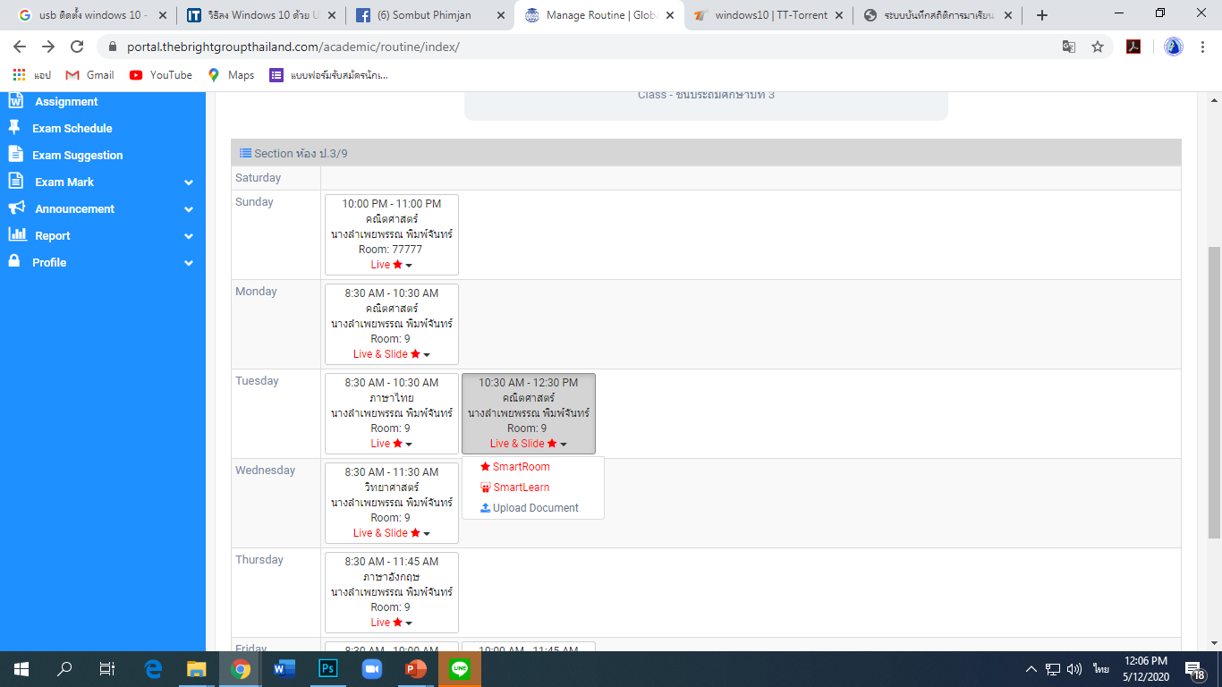
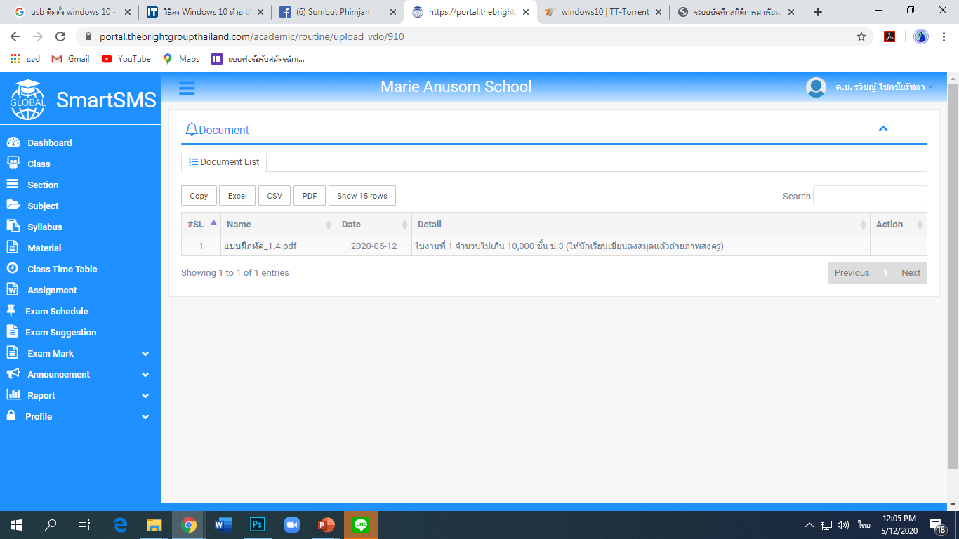
5
ขั้นตอนการทำงานส่งครู ( Assignment )
5.1 คลิกเมนู
5.2 คลิก .... ตารางเรียน
5.3 คลิก ...
5.2
5.3

Slide 19
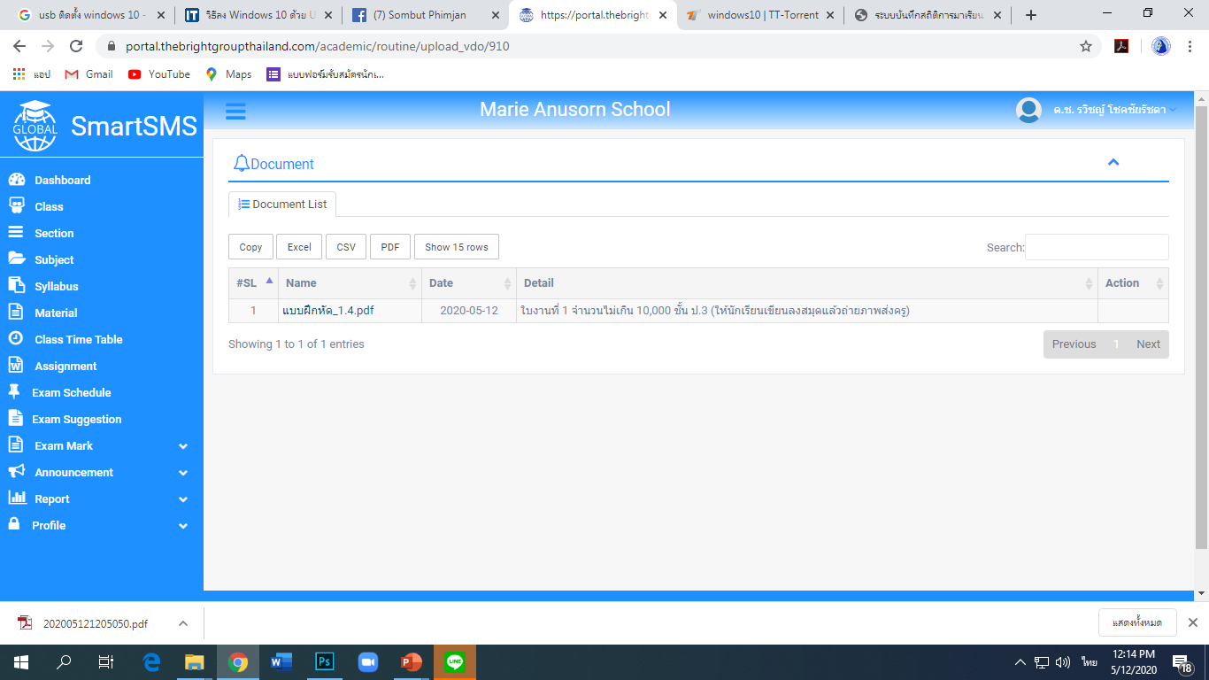
5.4 คลิกที่ใบงาน เพื่อดาวน์โหลด มาฝึกปฏิบัติ
ตามกระบวนการขั้นตอนของครูผู้สอน

Slide 20
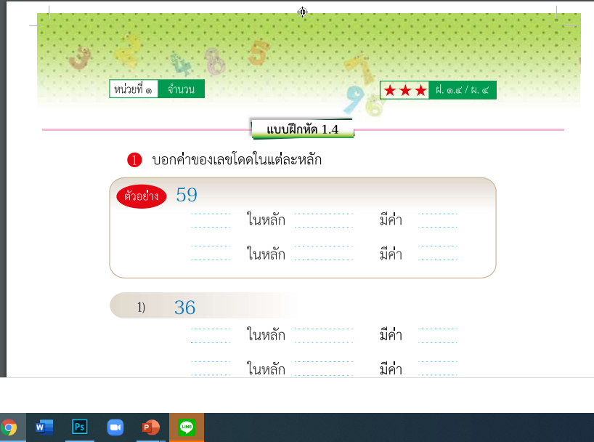
นักเรียนฝึกทำแบบฝึกหัดตามใบงาน แล้ว ถ่ายภาพส่งเข้าไลน์ครูผู้สอน

Slide 21

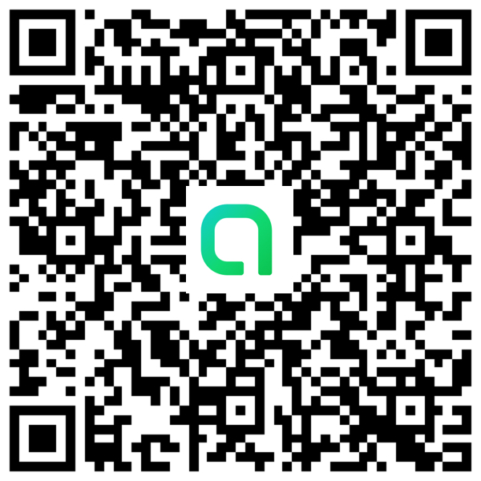
ติดต่อ ครูฝ่ายไอที (IT) ทาง

Slide 22

Thank You

